Slide 1
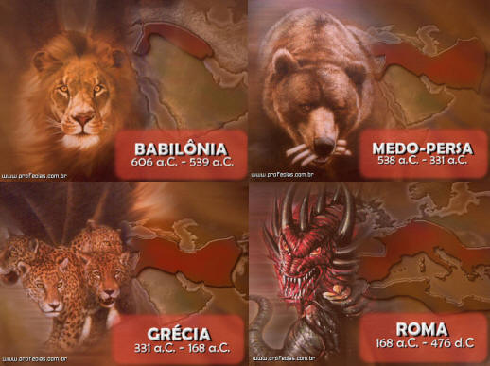
DANIEL
CAPÍTULO 7
O Sonho de Daniel: Quatro Animais

Slide 3
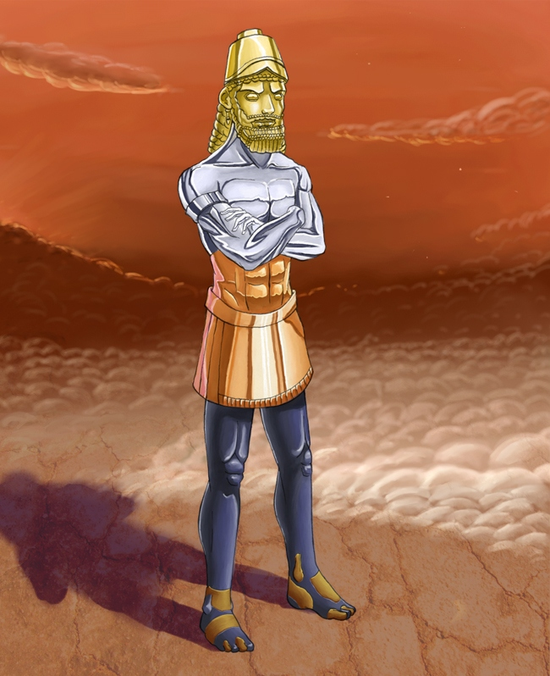
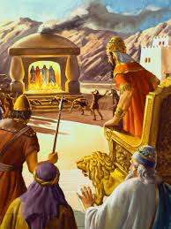
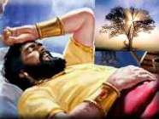
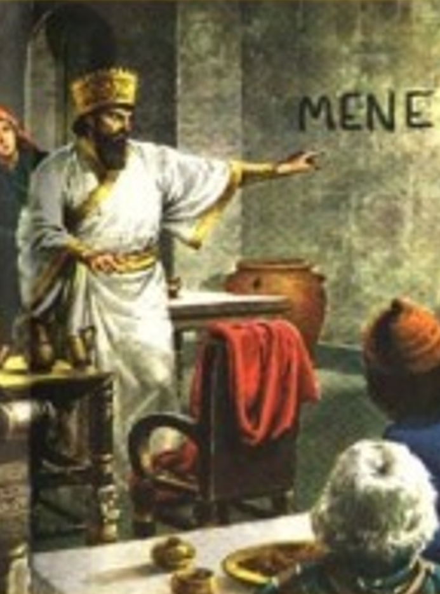
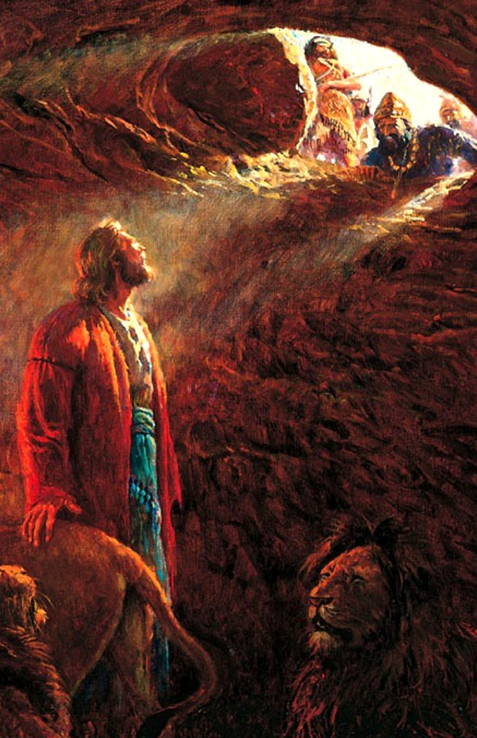
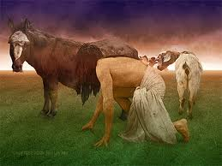
INTRODUÇÃO
ESTATUA
FORNALHA
CAPÍTULO 1
CAPÍTULO 2
CAPÍTULO 3
ÁRVORE
FESTA E QUEDA DE BELSAZAR
COVA DOS LEÕES
CAPÍTULO 4
CAPÍTULO 5
CAPÍTULO 6

Slide 4
Daniel – Capítulo 7
II. A História das Nações (2-7)
A. O Primeiro Sonho de Nabucodonosor (2)
B. A Fornalha de Nabucodonosor (3)
C. O Segundo Sonho de Nabucodonosor (4)
D. A Festa e Queda de Belsazar (5)
E. A Cova dos Leões de Dario (6)
F. O Sonho de Daniel (7)

Slide 5
Daniel – Capítulo 7
II. A História das Nações (2-7)
F. O Sonho de Daniel (7)
Este capítulo trata do mesmo tema do segundo capítulo: a ascensão e a queda do sistema gentílico mundial. São duas visões diferentes uma da outra também separadas por um bom espaço de tempo, mas que tratam da mesma verdade. Apenas os detalhes são novos. Porém há duas diferenças que devem ser notadas. Primeiro, no capítulo 2, os impérios são vistos do ponto de vista político, com relação à sua degeneração quanto à forma de governo. Isto é, do ponto de visto do homem que vê o valor intrínseco.

Slide 6
Daniel – Capítulo 7
II. A História das Nações (2-7)
F. O Sonho de Daniel (7)
No capítulo 7, porém, os impérios são vistos do ponto de vista moral, com relação ao seu caráter feroz e destrutivo, como se percebe por simbolização de bestas furiosas. Aqui o ponto de vista é de Deus. Segundo, a primeira visão mostra a unidade da história, uma só imagem com Deus sendo o vencedor no fim. A segunda visão mostra a diversidade da história ilustrada por quatro “bestas” diferentes.

Slide 7
Daniel – Capítulo 7
II. A História das Nações (2-7)
F. O Sonho de Daniel (7)
1. A Introdução (Tempo e Lugar) (7:1)
O profeta Daniel fala acerca desta visão das quatro feras, como tendo sido no “primeiro ano do reinado Belsazar, rei de Babilônia”. Isto indica que, Daniel teve a visão no tempo do Império Babilônico, no primeiro ano do reinado Belsazar, isto é, depois dos acontecimentos narrados no capítulo quatro e antes do capítulo cinco deste livro. Desde que Nabunido fez Belsazar seu co-regente no seu terceiro ano (553 AC), sendo o primeiro ano de Belsazar, Daniel tinha aproximadamente 67 anos de idade. Esta visão aconteceu 14 anos antes da escrita na parede.

Slide 8
Daniel – Capítulo 7
II. A História das Nações (2-7)
F. O Sonho de Daniel (7)
1. A Introdução (Tempo e Lugar) (7:1)
1 No primeiro ano de Belsazar, rei de Babilônia, teve Daniel um sonho e visões da sua cabeça quando estava na sua cama; escreveu logo o sonho, e relatou a suma das coisas.
A frase “na sua cama...da sua cabeça” (2:28, 4:5. 13) indica que a visão foi recebida através de um sonho enquanto Daniel estava dormindo em sua cama. Daniel não deu todos os detalhas da visão. Isso é indicado pela frase “relatou a soma das coisas”.

Slide 9
Daniel – Capítulo 7
II. A História das Nações (2-7)
F. O Sonho de Daniel (7)
A Introdução (Tempo e Lugar) (7:1)
A Visão (7:2-14)
a. Introdução (7:2-3)
2 Falou Daniel, e disse: Eu estava olhando na minha visão da noite, e eis que os quatro ventos do céu agitavam o mar grande. 3 E quatro animais grandes, diferentes uns dos outros, subiam do mar.

Slide 10
Daniel – Capítulo 7
II. A História das Nações (2-7)
F. O Sonho de Daniel (7)
A Introdução (Tempo e Lugar) (7:1)
A Visão (7:2-14)
a. Introdução (7:2-3)
Duas coisas indicam que as palavras que Daniel escreveu na manhã começou com este versículo, e não o versículo 1. Primeiro, as palavras de versículo 2 não seguem facilmente aquelas de versículo 1, indicando que as palavras de versículo 1 podem ter sido escritas por Daniel mais tarde como um prefácio ou introdução. Segundo, enquanto o versículo 1 usa a terceira pessoa em relação a Daniel, todos os outros versículos usam a primeira pessoa.

Slide 11
Daniel – Capítulo 7
II. A História das Nações (2-7)
F. O Sonho de Daniel (7)
A Introdução (Tempo e Lugar) (7:1)
A Visão (7:2-14)
a. Introdução (7:2-3)
O instinto de uma fera, seja qual for o animal, é sempre em defesa própria. Ela guarda o que tem, custe o que custar e luta para adquirir aquilo que não tem. Estão sempre prontos a derramar sangue para resistir a qualquer afronta, porque, realmente, têm o instinto e natureza de fera.

Slide 12
Daniel – Capítulo 7
II. A História das Nações (2-7)
F. O Sonho de Daniel (7)
A Introdução (Tempo e Lugar) (7:1)
A Visão (7:2-14)
a. Introdução (7:2-3)
Daniel fala como se estivesse na praia do Mar Mediterrâneo vendo os quatro ventos do céu bater nas águas. Os “quatro ventos” simbolizam os quatro pontos cardeais (8:8, 11:4): Norte, Sul, Leste e Oeste; e indicam universalidade – a totalidade do mundo: tudo que está debaixo do céu. Portanto, são fatos de alcance mundial.

Slide 13
Daniel – Capítulo 7
II. A História das Nações (2-7)
F. O Sonho de Daniel (7)
A Introdução (Tempo e Lugar) (7:1)
A Visão (7:2-14)
a. Introdução (7:2-3)
Os “quatro ventos” podem também indicar os espíritos que influenciam os homens e até chegam a determinar as suas ações. Por detrás de cada movimento que se manifesta no mundo há uma ideia, uma ideologia. Por detrás dessas ideologias e filosofias há sempre espíritos que as impelem e movimentam. Elas são os “ventos” que inspiram e movimentam a humanidade.

Slide 14
Daniel – Capítulo 7
II. A História das Nações (2-7)
F. O Sonho de Daniel (7)
A Introdução (Tempo e Lugar) (7:1)
A Visão (7:2-14)
a. Introdução (7:2-3)
A expressão "do céu" não nos deve confundir. Daniel está tendo uma visão e está descrevendo um acontecimento da natureza, sem ainda interpretar o seu simbolismo. Ele não está afirmando que esses espíritos vinham do Céu, de Deus.

Slide 15
Daniel – Capítulo 7
II. A História das Nações (2-7)
F. O Sonho de Daniel (7)
A Introdução (Tempo e Lugar) (7:1)
A Visão (7:2-14)
a. Introdução (7:2-3)
Os israelitas conheciam o Mar Mediterrâneo como sendo o "mar grande". Na simbolo­gia profética, o mar, simboliza a humanidade num estado de inquietação e angústia (Salmo 18:4, 16; 124:14; Isa. 8:7) e as vezes o mar representa só as nações do mundo (Isa. 17:12-13, 27:1, 57:20, Apo. 17:15).

Slide 16
Daniel – Capítulo 7
II. A História das Nações (2-7)
F. O Sonho de Daniel (7)
A Introdução (Tempo e Lugar) (7:1)
A Visão (7:2-14)
a. Introdução (7:2-3)
O mar está constantemente inquieto, com suas ondas subindo e descendo, frequentemente agitado por tempesta­des, sem estabilidade. Os ventos “combatiam no mar grande”. A ideia é de um temporal agitando o mar. O quadro é que as forças estão mexendo com as nações para produzirem confusão, problemas e lutas.

Slide 17
Daniel – Capítulo 7
II. A História das Nações (2-7)
F. O Sonho de Daniel (7)
A Introdução (Tempo e Lugar) (7:1)
A Visão (7:2-14)
a. Introdução (7:2-3)
Daniel viu “quatro animais grandes” subirem do mar, não simultaneamente, mas consecutivamente. Desde que os animais subiram do mar então representam quatro reis, ou reinos mundiais de origem humana. A verificação disso se encontra em Daniel 7:17 e 23.

Slide 18
Daniel – Capítulo 7
II. A História das Nações (2-7)
F. O Sonho de Daniel (7)
A Introdução (Tempo e Lugar) (7:1)
A Visão (7:2-14)
a. Introdução (7:2-3)
O versículo 17 coloca "reis", isto talvez se deve ao fato de cada reino ter tido, geralmente, um rei que se destacava dentre os demais da sua nação, chegando mesmo a dar ao seu reino marcas e características de sua personalidade que permaneceram mesmo depois da sua morte, como foi com Nabucodonosor, Ciro e Alexandre, nos Impérios Babilônico, Persa e Grego respectivamente. A palavra “grande” está numa forma no hebraico que quer dizer muito “grande”.

Slide 19
Daniel – Capítulo 7
II. A História das Nações (2-7)
F. O Sonho de Daniel (7)
A Introdução (Tempo e Lugar) (7:1)
A Visão (7:2-14)
a. Introdução (7:2-3)
b. Quatro Animais (7:4-8)
1) Leão (4)
4 O primeiro era como leão, e tinha asas de águia; enquanto eu olhava, foram-lhe arrancadas as asas, e foi levantado da terra, e posto em pé como um homem, e foi-lhe dado um coração de homem.

Slide 20
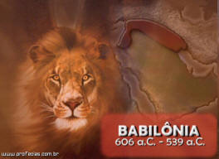
Daniel – Capítulo 7
1) Leão (4)
Todos os estudiosos das profecias de Daniel concordam que esta passagem simbolicamente identifica o leão como Babilônia, e seu rei.

Slide 21
Daniel – Capítulo 7
1) Leão (4)
Babilônia é representada em três maneiras nas visões de Daniel: 1) A cabeça de ouro, 2) o leão, e 3) a águia. A cabeça é a parte mais nobre do corpo humano, e, sendo de ouro, é mais evidente. O leão e a águia são dois animais nobres da fauna: o primeiro, como o rei dos animais terrestres, e o segundo, como a rainha das aves do céu.

Slide 22
Daniel – Capítulo 7
1) Leão (4)
A identificação de Babilônia com o leão é fácil. Babilônia, de fato, era representada em seu escudo por um leão com asas de águia. Outros profetas identificaram Babilônia com o leão e a águia (leão: Jer. 4.7, 49.19, 50.17,44; águia: Jer. 49.22, Lam. 4.19, Eze. 17.3, Hab. 1.8). Evidentemente temos também uma alusão à exaltação, enfermidade, queda e restauração do rei Nabucodonosor.

Slide 23
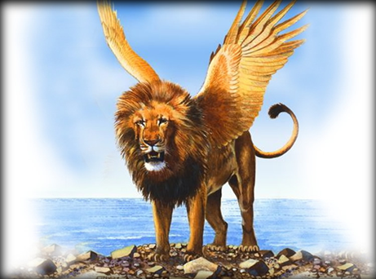
Daniel – Capítulo 7
1) Leão (4)
O leão representa a brutalidade, a força e a violência. É fera de mandíbula trituradora. O Império Babilônico era um destruidor de nações.
A águia, por sua vez, metaforiza a rapidez e a voracidade.

Slide 24
Daniel – Capítulo 7
2) Urso (5)
5 Continuei olhando, e eis aqui o segundo animal, semelhante a um urso, o qual se levantou de um lado, tendo na boca três costelas entre os seus dentes; e foi-lhe dito assim: Levanta-te, devora muita carne.

Slide 25
Daniel – Capítulo 7
2) Urso (5)
O urso é quase tão temível quanto o leão. O urso pardo da Síria pode chegar a 250 kg de peso e tem um apetite voraz. Embora o urso não seja considerado o rei dos animais, atinge maior estatura e peso do que o leão, mas tem menos agilidade e rapidez. Os seus 42 dentes pontiagudos, as suas garras aguçadas, o seu enorme peso, a sua malícia, a sua coragem e a sua astúcia, faz dele muito terrível. No que diz respeito à sua crueldade, ferocidade e sede de sangue, não tem rival.

Slide 26
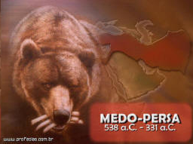
Daniel – Capítulo 7
2) Urso (5)
O Império Medo-Persa, como o urso, foi conhecido pela sua grande força e ferocidade em batalha (Isa. 13.17-18). O exercito Medo-Persa ganhou suas batalhas principalmente por causa do grande número de soldados.

Slide 27
Daniel – Capítulo 7
2) Urso (5)
Uma observação curiosa é que o urso da Média tem 42 dentes pontiagudos. As costelas estavam "entre os seus dentes" do urso, quer dizer conquistados pelos exércitos do urso. Nas conquistas destas três nações foram usados 42 exércitos em revezamento.

Slide 28
Daniel – Capítulo 7
2) Urso (5)
A frase "se levantou de um lado" quer dizer que ele estava apoiado em dois pés do mesmo lado, ficando assim um lado mais alto que o outro. O fato de um lado ser mais alto que o outro pode indicar a preponderância dos persas sobre os medos. As pernas levantadas também podem significar o progresso pesado que era uma característica de Medo-Persa.

Slide 29
Daniel – Capítulo 7
2) Urso (5)
As "três costelas" talvez representam as três primeiras potências conquistadas pelo Império Medo-persa: 1) Babilônia, 2) Líbia, na Ásia Menor, e 3) Egito. Esses três reinos (costelas) fizeram uma coligação pensando suplantar as ameaças do inimigo, mas não tiveram êxito nisso.

Slide 30
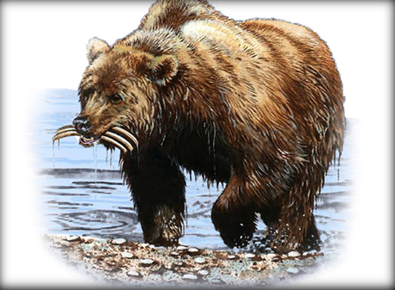
Daniel – Capítulo 7
2) Urso (5)
A frase “e foi-lhe dito assim: Levanta-te, devora muita carne” provavelmente fala sobre a grande área que conquistou. O Império Medo-Persa conquistou mais territórios do que qualquer outro até aquele tempo. Do Egito até o Rio Indus. Quem está falando, é no plural, não é indicado.

Slide 31
Daniel – Capítulo 7
3) Leopardo (6)
6 Depois disto, eu continuei olhando, e eis aqui outro, semelhante a um leopardo, e tinha quatro asas de ave nas suas costas; tinha também este animal quatro cabeças, e foi-lhe dado domínio.

Slide 32
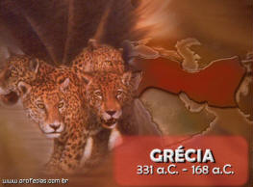
Daniel – Capítulo 7
3) Leopardo (6)
O Império Grego-macedônio entra em cena agora. O leopardo é um animal astuto, traiçoeiro e bastante ágil e rápido.

Slide 33
Daniel – Capítulo 7
3) Leopardo (6)
O exercito da Grécia era conhecido por sua velocidade de conquista e sede de vitória. As "quatro asas de ave nas suas costas" indicam a sua mobili­dade e rapidez. O Império da Grécia foi caracterizado por sua ferocidade e ação, mais do que qualquer outro. No curto espaço de treze anos Alexandre conquistou todo o mundo.

Slide 34
Daniel – Capítulo 7
3) Leopardo (6)
As "quatro cabeças" representam, sem dúvida, os quatro generais de Alexandre que, após sua morte, fundaram quatro realezas. São eles: 1) Ptolomeu (Egito), 2) Selêuco (Síria), 3) Lisímaco (Trace e grande parte de Ásia Menor), e 4) Cassandro (Grécia e Macedônia). Também o símbolo numérico da Grécia era o número 4.

Slide 35
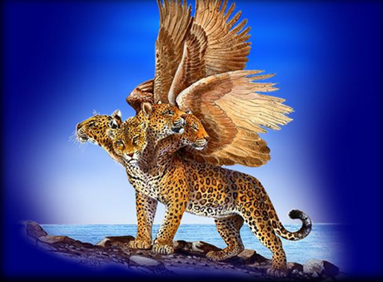
Daniel – Capítulo 7
3) Leopardo (6)
O “domínio”, em foco neste versículo, dado a Alexandre, foi, sem dúvida, concedido pelo próprio Deus.

Slide 36
Daniel – Capítulo 7
4) Besta (7-8)
7 Depois disto eu continuei olhando nas visões da noite, e eis aqui o quarto animal, terrível e espantoso, e muito forte, o qual tinha dentes grandes de ferro; ele devorava e fazia em pedaços, e pisava aos pés o que sobejava; era diferente de todos os animais que apareceram antes dele, e tinha dez chifres. 8 Estando eu a considerar os chifres, eis que, entre eles subiu outro chifre pequeno, diante do qual três dos primeiros chifres foram arrancados; e eis que neste chifre havia olhos, como os de homem, e uma boca que falava grandes coisas.

Slide 37
Daniel – Capítulo 7
4) Besta (7-8)
O quarto animal é bem diferente dos outros em que não é identificado. Aparentemente não se parecia com nenhum outro animal conhecido. A besta de Apocalipse 13:1-10, geralmente considerada ser paralela com esta besta, tem características dos três animais anteriores. Desde sua fundação tem como capital a cidade de Roma. É uma cidade das mais antigas da península itálica. Está edificada sobre "sete colinas" que João em Apocalipse chama de "sete montes". Nos dias do Império, essas sete colinas eram chamadas: Aventino, Palatino, Célio, Esquilino, Vidimal, Quirinal e o Capitólio. Este quarto animal é o Império Romano.

Slide 38
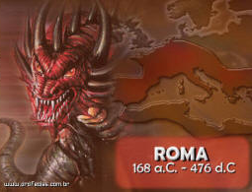
Daniel – Capítulo 7
4) Besta (7-8)
Esta fera terrível não há nada a que ela se compare. A descrição salienta apenas o caráter destruidor da fera. Ela era "terrível e espantoso" em todos os seus aspectos.

Slide 39
Daniel – Capítulo 7
4) Besta (7-8)
A própria história secular diz que este Império deixou atrás de si um rastro de sangue. Ele era espantoso até mesmo para seus próprios governantes; ali havia muita traição e maldade. Só em falar na palavra "romano" todo o mundo tremia.
A descrição do Império Romano ser "muito forte, o qual tinha dentes grandes de ferro" fala dos seus exércitos. O Império Romano tinha o mais poderoso arsenal militar em sua época, com cavaleiros, máquinas de guerra, e elementos químicos que cegavam e queimavam com poder mortal.

Slide 40
Daniel – Capítulo 7
4) Besta (7-8)
As palavras “devorava e fazia em pedaços, e pisava aos pés o que sobrejava” falam da conquista extensa de Roma e a sua consequente destruição de pessoas e propriedade. A primeira coisa que fazia o Império Romano após conquistar uma nação, era dividir suas terras em regiões, tetrarquias, províncias e distritos. Ele conquistou em pouco tempo o mundo civilizado, subjugou todos os reinos, dominou todos os povos, tornado-se o senhor do mundo. Roma só tinha dois objetivos consigo em suas grandes conquistas: matar e reduzir à escravidão.

Slide 41
Daniel – Capítulo 7
4) Besta (7-8)
O Império Romano, durante sua existência, de 754 A.C. a 455 D.C. (1209 anos), foi diferente de todos os reinos que já existiram no mundo.

Slide 42
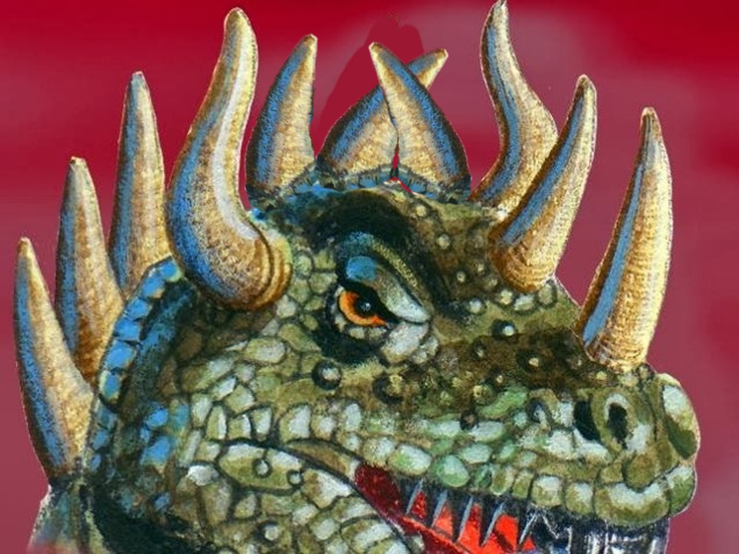
Daniel – Capítulo 7
4) Besta (7-8)
Esta besta também é o emblema expressivo do reinado cruel do Anticristo, a Besta que subiu do mar (Apo. 13:1). As “dez pontas” vistas em alinhamento na cabeça da fera simbolizam dez reis que "se levantarão" (Daniel 7:24) no tempo do fim. Eles não existiram nos dias do velho Império Romano. Observe bem a frase:
"se levantarão". Há um tempo ainda futuro quando o Império Romano será restaurado, um tempo quando dez reis contemporâneos reinarão simultaneamente.

Slide 43
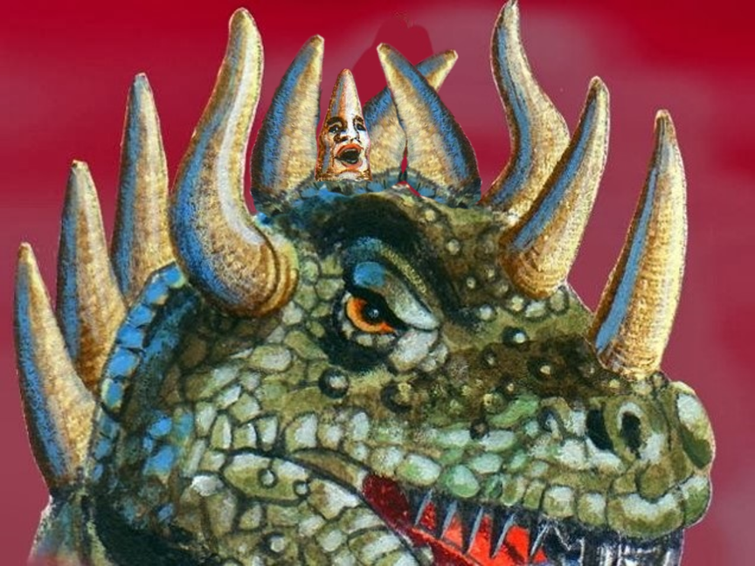
Daniel – Capítulo 7
4) Besta (7-8)
Enquanto Daniel estava considerando as dez pontas, ele viu uma “outra ponta peque­na”. A palavra “outra” mostra que esta ponta deve ser distinta das dez já crescidas. A palavra “pequena” indica somente que a ponta começou pequena. O fato é que ela tornou-se maior de todas. O contexto, principalmente versículo 20, mostra isso.

Slide 44
Daniel – Capítulo 7
4) Besta (7-8)
A frase “entre elas” mostra que estes reis eram contemporâneos, não sucessivos, uma condição que nunca existiu no velho Império Romano. Porque a descrição deste rei, dado no versículos 8 e 24-26, corresponde às descrições da besta de Apocalipse 13.5-8 e 17.11-14 as duas são identificadas corretamente como sendo
o Anticristo.

Slide 45
Daniel – Capítulo 7
4) Besta (7-8)
NOTE: O nome "anticristo" é formado por duas palavras: "anti" e "Cristo". "Anti", no grego, significa "face a face, oposto a". Significa também "em lugar de". Por isso a própria palavra "anticristo" já define muito bem os objetivos do seu portador: Ele não só se oporá ao Senhor Jesus Cristo, mas também terá a intenção e tentará colocar-se em Seu lugar.

Slide 46
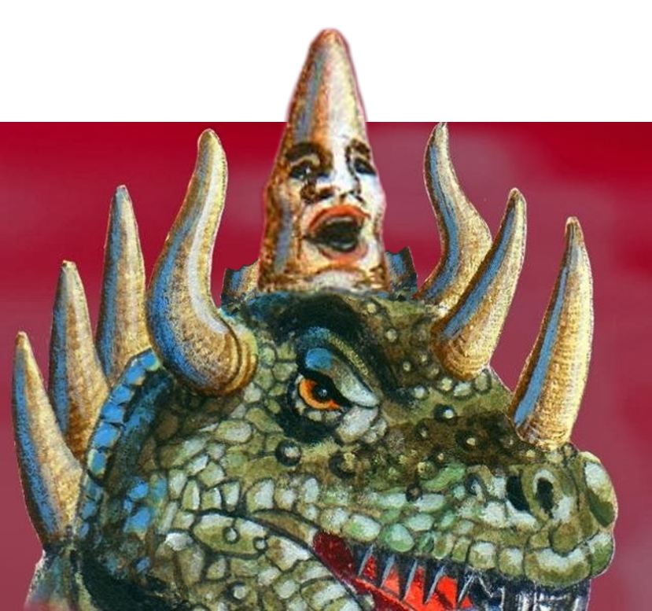
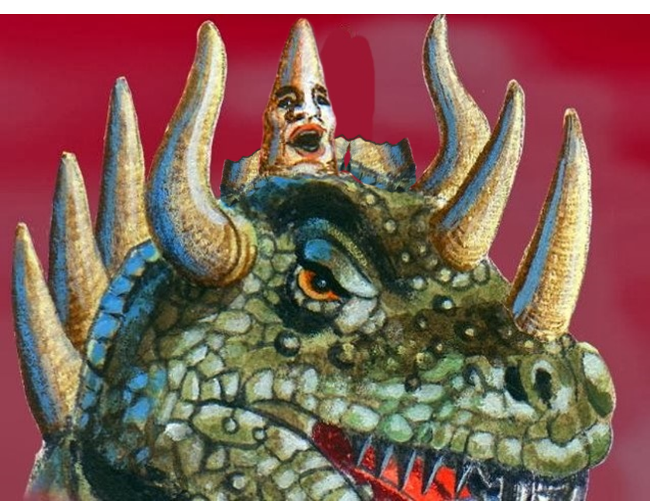
Daniel – Capítulo 7
4) Besta (7-8)
Daniel viu entre as dez pontas uma outra subir que destruiu três pontas. Assim no futuro o Anticristo subirá, destruirá três reis, deixando um total de oito, e se tornará o chefe de todos (Apo. 17.12-13).

Slide 47
Daniel – Capítulo 7
4) Besta (7-8)
Os “olhos” são símbolos de inteligência, sabedoria e prudência. A ideia aqui é que o Anticristo terá uma habilidade mental muito grande. Será esperto e terá habilidade de resolver problemas e dar conselho. Para os outros ele será uma pessoa muito inteligente e sábia.
A frase “falava grandiosamente” mostra que será uma pessoa que se vangloriará, especialmente em se glorificar e em falar contra Deus (Dan. 7.25, 11.36, Apo. 13.5-6).

Slide 48
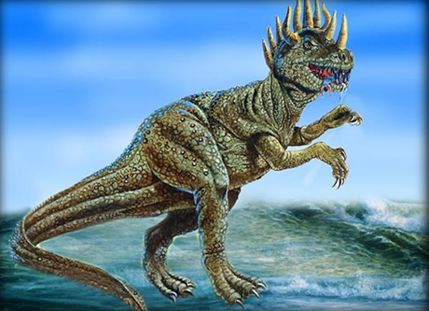
Daniel – Capítulo 7
4) Besta (7-8)

Slide 49
Daniel – Capítulo 7
c. Seu Julgamento (7:9-12)
Da Besta (7:9-11)
9 Eu continuei olhando, até que foram postos uns tronos, e um ancião de dias se assentou; a sua veste era branca como a neve, e o cabelo da sua cabeça como a pura lã; e seu trono era de chamas de fogo, e as suas rodas de fogo ardente. 10 Um rio de fogo manava e saía de diante dele; milhares de milhares o serviam, e milhões de milhões assistiam diante dele; assentou-se o juízo, e abriram-se os livros. 11 Então estive olhando, por causa da voz das grandes palavras que o chifre proferia; estive olhando até que o animal foi morto, e o seu corpo desfeito, e entregue para ser queimado pelo fogo;

Slide 50
Daniel – Capítulo 7
c. Seu Julgamento (7:9-12)
Da Besta (7:9-11)
Daniel viu tronos sendo colocados, indicando uma mudança de cena. Agora temos a ideia de um tribunal sendo preparado para julgamento, com as cadeias sendo arrumadas.

Slide 51
Daniel – Capítulo 7
c. Seu Julgamento (7:9-12)
Da Besta (7:9-11)
Quem é este "ancião de dias"? Há pessoas que o identifica com Jesus Cristo, e outros com o Pai. Creio que o Pai está em vista. A frase em si representa a eternidade. Seus cabelos brancos não significam velhice, mas pureza, justiça e verdade. O uso de “fogo” fala de julgamento, e o trono com rodas, sugerindo autoridade universal. O rio de fogo dá a ideia de julgamento fluindo sobre os condenados, especialmente, aqui, sobre a ponta pequena e a besta. Aqui vemos a majestade de Deus e sua autoridade para trazer julgamento.

Slide 52
Daniel – Capítulo 7
c. Seu Julgamento (7:9-12)
Da Besta (7:9-11)
Os "milhares de milhares...e milhões de milhões" podem ser os santos, mas creio que são os anjos. Varias vezes os anjos são indicados por números assim: Apo. 5.11, Deu. 33.2, Jó 25.3, Sal. 68.17 e Heb. 12.22. Os anjos estão presente para ajudar no julgamento, provavelmente para abrir os livros e ler o seu conteúdo. A Bíblia fala frequentemente de livro mantido por Deus em ligação aos homens na terra (Êx. 32.32, Isa. 65.6, Dan. 12.1, Luc. 10.20 e Apo. 20.12). A ideia principal é ligado com os livros que tem as ações da ponta pequena e besta registradas.

Slide 53
Daniel – Capítulo 7
c. Seu Julgamento (7:9-12)
Da Besta (7:9-11)
Daniel 7:11, que fala da morte da besta, tem seu cumprimento literal em Apocalipse 19:20, mas há uma aparente contradição, que de fato não existe. A primeira passagem declara que o animal "foi morto" e o seu corpo desfeito e entregue para ser queimado pelo fogo. A segunda passagem afirma que a besta e o falso profeta foram aprisionados e "lançados vivos" dentro do lago de fogo. Notamos porém que Daniel 7:11 fala do quarto animal, que é o quarto reino, do qual o pequeno chifre é o rei.

Slide 54
Daniel – Capítulo 7
c. Seu Julgamento (7:9-12)
Da Besta (7:9-11)
Quando Daniel diz que "o animal foi morto, e o seu corpo desfeito, e entregue para ser queimado pelo fogo", ele quer dizer que a sua organização foi desfeita, desbaratada e tirado o seu poder. Um reino não poderia mesmo ser lançado no lago de fogo, embora possa ser destruído por meio de fogo. Mas o rei que o presidirá, ou seja, o anticristo, será aprisionado e lançado no lugar de castigo.

Slide 55
Daniel – Capítulo 7
c. Seu Julgamento (7:9-12)
Da Besta (7:9-11)
Um outro conflito possível é que alguns dizem que Jesus vai julgar o Anticristo, não Deus (Mt. 25.31-46, João 5.22, Apo. 11.16). A resposta é que, enquanto Cristo é o agente imediato de Deus para aplicar o julgamento sobre os condenados, é Deus Pai que decide o julgamento.

Slide 56
Daniel – Capítulo 7
c. Seu Julgamento (7:9-12)
Da Besta (7:9-11)
Dos Outros (7:12)
12 E, quanto aos outros animais, foi-lhes tirado o domínio; todavia foi-lhes prolongada a vida até certo espaço de tempo.

Slide 57
Daniel – Capítulo 7
c. Seu Julgamento (7:9-12)
Da Besta (7:9-11)
Dos Outros (7:12)
A razão provável pela qual a descrição do quarto animal é dada antes dos outros três é para dar ênfase sobre o quarto animal e providenciar um contraste entre seu fim e o fim deles. É declarado que o domínio dos outros animais foi tirado. A frase “foi-lhes data prolongação de vida até certo espaço de tempo” é dada em contraste com o fim do quarto animal. Em varias maneiras os três reinos continuaram a viver no seu sucessor. Mas isso não parece ser a verdade com o quarto animal. O reino de Deus vai ser completamente diferente.

Slide 58
Daniel – Capítulo 7
c. Seu Julgamento (7:9-12)
Da Besta (7:9-11)
Dos Outros (7:12)
O Filho do Homem (7:13-14)
13 Eu estava olhando nas minhas visões da noite, e eis que vinha nas nuvens do céu um como o filho do homem; e dirigiu-se ao ancião de dias, e o fizeram chegar até ele. 14 E foi-lhe dado o domínio, e a honra, e o reino, para que todos os povos, nações e línguas o servissem; o seu domínio é um domínio eterno, que não passará, e o seu reino tal, que não será destruído.

Slide 59
Daniel – Capítulo 7
c. Seu Julgamento (7:9-12)
Da Besta (7:9-11)
Dos Outros (7:12)
O Filho do Homem (7:13-14)
O "filho do homem" é um título frequentemente aplicado no Novo Testamento à pessoa de Cristo (um total de cerca de 79 vezes ocorre nos Evangelhos, e 22 destas somente em Apocalipse), principalmente em contextos proféticos (Mt. 16.27-28, 19.28, 24.30, 25.31, etc.). Desde que Jesus frequentemente usou a terminologia do Velho Testamento, e desde que este trecho é o único no Velho Testamento onde a frase pode ser ligada com Jesus, é bem provável que Cristo tinha este texto em mente quando se chamou filho do homem.

Slide 60
Daniel – Capítulo 7
c. Seu Julgamento (7:9-12)
Da Besta (7:9-11)
Dos Outros (7:12)
O Filho do Homem (7:13-14)
O fato que o trecho usa a palavra “como” tem um significado paralelo aos reinos ser “como” animais. Em natureza os reinos eram como bestas em caráter, mas o reino de Cristo será como um homem em toda a sua nobreza como no Jardim de Éden. Jesus reinará na terra como um rei humano (sendo no mesmo tempo divino) com todos as perfeições de humanidade como criado por Deus no início.

Slide 61
Daniel – Capítulo 7
c. Seu Julgamento (7:9-12)
Da Besta (7:9-11)
Dos Outros (7:12)
O Filho do Homem (7:13-14)
Esta pessoa vem “nas nuvens do céu” mostrando sua divindade. Daniel 7.14 mostra que todos “os povos, nações e línguas” o irão reverenciar. A frase “nas nuvens” é a mesma terminologia usada para Jesus em Mt. 24.30, 26.64, Mar. 13.26 e Apo. 1.7.

Slide 62
Daniel – Capítulo 7
c. Seu Julgamento (7:9-12)
Da Besta (7:9-11)
Dos Outros (7:12)
O Filho do Homem (7:13-14)
Desde que as mais antigas interpretações deste trecho são messiânicas e que encaixa-se perfeitamente com o milênio, não há duvida que esta pessoa é Jesus Cristo. O fato que os outros reinos são literais mostra que este reino também deve ser literal.

Slide 63
Daniel – Capítulo 7
II. A História das Nações (2-7)
F. O Sonho de Daniel (7)
A Introdução (Tempo e Lugar) (7:1)
A Visão (7:2-14)
A Interpretação (7:15-27)
Uma Petição Feita (7:15-16)
15 Quanto a mim, Daniel, o meu espírito foi abatido dentro do corpo, e as visões da minha cabeça me perturbaram. 16 Cheguei-me a um dos que estavam perto, e pedi-lhe a verdade acerca de tudo isto. E ele me disse, e fez-me saber a interpretação das coisas.

Slide 64
Daniel – Capítulo 7
II. A História das Nações (2-7)
F. O Sonho de Daniel (7)
A Introdução (Tempo e Lugar) (7:1)
A Visão (7:2-14)
A Interpretação (7:15-27)
Uma Petição Feita (7:15-16)
O que Daniel viu o perturbou muito. Ele não entendeu tudo, mas entendeu o suficiente provavelmente para saber que seu povo ainda sofreria no futuro. Isso fez com que seu espírito ficasse bastante alarmado.

Slide 65
Daniel – Capítulo 7
II. A História das Nações (2-7)
F. O Sonho de Daniel (7)
A Introdução (Tempo e Lugar) (7:1)
A Visão (7:2-14)
A Interpretação (7:15-27)
Uma Petição Feita (7:15-16)
Mais uma vez vemos a grande humildade do profeta Daniel; ele não fez sua própria interpretação baseado em fatos anteriores, mas apelou para um ser superior, um dos milhares que estava perto do Ancião de dias, que lhe desse a interpretação certa de tudo aquilo.

Slide 66
Daniel – Capítulo 7
II. A História das Nações (2-7)
F. O Sonho de Daniel (7)
A Introdução (Tempo e Lugar) (7:1)
A Visão (7:2-14)
A Interpretação (7:15-27)
Uma Petição Feita (7:15-16)
A Petição Respondida (7:17-18)
17 Estes grandes animais, que são quatro, são quatro reis, que se levantarão da terra. 18 Mas os santos do Altíssimo receberão o reino, e o possuirão para todo o sempre, e de eternidade em eternidade.

Slide 67
Daniel – Capítulo 7
3. A Interpretação (7:15-27)
Uma Petição Feita (7:15-16)
A Petição Respondida (7:17-18)
É dito que os quatro animais são quatro reis, mostrando mais uma vez que reis e reinos são vistos como uma mesma coisa. Fala aqui que levantam da terra – não é uma contradição, mas uma ideia adicional para mostrar que são reinos humanos. A frase “os santos do Altíssi­mo” pode se referir aos gentios e judeus salvos. Eles vão receber o reino, não no sentido de reis, mas participantes no reino. As palavras “todo o sempre, e de eternida­de em eternidade” é um superlativo, mostrando seu caráter eterno, em vez de temporário como a do reino dos animais.

Slide 68
Daniel – Capítulo 7
3. A Interpretação (7:15-27)
Uma Petição Feita (7:15-16)
A Petição Respondida (7:17-18)
Outra Petição Feita (7:19-22)
19 Então tive desejo de conhecer a verdade a respeito do quarto animal, que era diferente de todos os outros, muito terrível, cujos dentes eram de ferro e as suas unhas de bronze; que devorava, fazia em pedaços e pisava aos pés o que sobrava; 20 E também a respeito dos dez chifres que tinha na cabeça, e do outro que subiu, e diante do qual caíram três, isto é, daquele que tinha olhos, e uma boca que falava grandes coisas, e cujo parecer era mais robusto do que o dos seus companheiros...

Slide 69
Daniel – Capítulo 7
3. A Interpretação (7:15-27)
Uma Petição Feita (7:15-16)
A Petição Respondida (7:17-18)
Outra Petição Feita (7:19-22)
... 21 Eu olhava, e eis que este chifre fazia guerra contra os santos, e prevaleceu contra eles. 22 Até que veio o ancião de dias, e fez justiça aos santos do Altíssimo; e chegou o tempo em que os santos possuíram o reino.

Slide 70
Daniel – Capítulo 7
3. A Interpretação (7:15-27)
Uma Petição Feita (7:15-16)
A Petição Respondida (7:17-18)
Outra Petição Feita (7:19-22)
O texto em si, tem sua base histórica na pessoa de Antíoco Epifânio, monarca que feriu e maltratou o povo de Israel. O nome "Epifânio" era um apelido que quer dizer LOUCO. Mas também sabemos que Antíoco Epifânio é uma figura e tipo do anticristo. O cumpri­mento profético pode ser visto em Apocalipse 13 e Apocalipse 11.

Slide 71
Daniel – Capítulo 7
3. A Interpretação (7:15-27)
Uma Petição Feita (7:15-16)
A Petição Respondida (7:17-18)
Outra Petição Feita (7:19-22)
O Anticristo vai lutar especialmente contra os judeus em Palestina durante a segunda metade da Tribulação (Dan. 9.26-27, Apo. 12.1-6, 13-17), mas também contra todos os santos de Deus de alguma forma. Veja as seguintes referências para mais detalhes: Judeus - Zac. 13.8-9 e 14.1-2 e Gentios - Apo. 13.7-10 e 16-17.

Slide 72
Daniel – Capítulo 7
3. A Interpretação (7:15-27)
Uma Petição Feita (7:15-16)
A Petição Respondida (7:17-18)
Outra Petição Feita (7:19-22)
A Petição Respondida (7:23-27)
23 Disse assim: O quarto animal será o quarto reino na terra, o qual será diferente de todos os reinos; e devorará toda a terra, e a pisará aos pés, e a fará em pedaços. 24 E, quanto aos dez chifres, daquele mesmo reino se levantarão dez reis; e depois deles se levantará outro, o qual será diferente dos primeiros, e abaterá a três reis...

Slide 73
Daniel – Capítulo 7
3. A Interpretação (7:15-27)
Uma Petição Feita (7:15-16)
A Petição Respondida (7:17-18)
Outra Petição Feita (7:19-22)
A Petição Respondida (7:23-27)
... 25 E proferirá palavras contra o Altíssimo, e destruirá os santos do Altíssimo, e cuidará em mudar os tempos e a lei; e eles serão entregues na sua mão, por um tempo, e tempos, e a metade de um tempo. 26 Mas o juízo será estabelecido, e eles tirarão o seu domínio, para o destruir e para o desfazer até ao fim...

Slide 74
Daniel – Capítulo 7
3. A Interpretação (7:15-27)
Uma Petição Feita (7:15-16)
A Petição Respondida (7:17-18)
Outra Petição Feita (7:19-22)
A Petição Respondida (7:23-27)
... 27 E o reino, e o domínio, e a majestade dos reinos debaixo de todo o céu serão dados ao povo dos santos do Altíssimo; o seu reino será um reino eterno, e todos os domínios o servirão, e lhe obedecerão.
É declarado que o quarto reino “será diferente de todos os reinos”. Uma das razões porque é diferente é que tem dois períodos de tempo em existência: um de história cedo e o outro de história futuro.

Slide 75
Daniel – Capítulo 7
3. A Interpretação (7:15-27)
d. A Petição Respondida (7:23-27)
A identificação do quarto animal com as bestas de Apocalipse 13.1-10 e 17.1-18 é baseada sobre as seguintes considerações.
Primeiro - As bestas de Apocalipse 13 e 17 são o mesmo.
* Os dois tem sete cabeças e dez chifres (Apo. 13.1 e 17.3).
* Os dois são fervorosamente contra Deus (Apo. 13.1,6 e 17.14).
* Os dois perseguem os santos (Apo. 13.7 e 17.6).

Slide 76
Daniel – Capítulo 7
3. A Interpretação (7:15-27)
d. A Petição Respondida (7:23-27)
A identificação do quarto animal com as bestas de Apocalipse 13.1-10 e 17.1-18 é baseada sobre as seguintes considerações.
Segundo - A besta de Daniel é a mesma de Apocalipse.
* O simbolismo do leão, urso e leopardo é repetido na besta de Apo. 13.2.
* Todos são opostos de Deus, blasfemando seu nome (Dan. 7.25, Apo. 13.1 e 17.3).
* Todos tem dez chifres.

Slide 77
Daniel – Capítulo 7
3. A Interpretação (7:15-27)
d. A Petição Respondida (7:23-27)
A identificação do quarto animal com as bestas de Apocalipse 13.1-10 e 17.1-18 é baseada sobre as seguintes considerações.
Segundo - A besta de Daniel é o mesmo de Apocalipse.
* A besta de Daniel 7.7,25 e Apocalipse 13.5-6 falam contra Deus.
* Todos fazem guerra contra os santos (Dan. 7.25, Apo. 13.7 e 17.6).
* A besta de Daniel 7.25 e Apocalipse 13.5 tem poder por 3 anos e meio.

Slide 78
Daniel – Capítulo 7
3. A Interpretação (7:15-27)
d. A Petição Respondida (7:23-27)
Não há duvida que durante o período sombrio da Grande Tribulação, "se levantarão dez reis" dentro dos limites do antigo Império Romano. Desde que nunca houve dez reis reinando no mesmo tempo no Império Romano, o cumprimento desta profecia é ainda futuro.

Slide 79
Daniel – Capítulo 7
3. A Interpretação (7:15-27)
d. A Petição Respondida (7:23-27)
Durante a Tribulação o anticristo (ponto pequeno) vai aparecer, e vai destruir três dos reis para se estabelecer como Rei do Império Romano Revivificado.

Slide 80
Daniel – Capítulo 7
3. A Interpretação (7:15-27)
d. A Petição Respondida (7:23-27)
Na segunda metade da Tribulação, o anti-Cristo vai tentar reinar sobre todo o mundo.

Slide 81
Daniel – Capítulo 7
3. A Interpretação (7:15-27)
d. A Petição Respondida (7:23-27)
Uma outra diferença acha-se nas palavras “proferirá palavras contra o Altíssimo”. A palavra “contra” literalmente significa “ao lado de”. A ideia é que a ponta pequena tentará se exaltar tão alto como Deus e fazer pronunciamentos assim (Dan. 11.36-37 e II Tess. 2.4). Ele não somente vai se colocar no lugar de Deus, mas também “destruirá os santos do Altíssimo”. A palavra “destruirá” tem a ideia de gastar, como um vestido, no hebraico.

Slide 82
Daniel – Capítulo 7
3. A Interpretação (7:15-27)
d. A Petição Respondida (7:23-27)
Os santos serão “gastados” com a injustiça, tomado de bens e persecução física. Suas vidas se tornarão numa existência miserável. Além de tudo isso, ele “cuidará em mudar os tempos, e a lei”, falando sobre as leis universais, tanto moral como natural. Uma ilustração desta mudança pode ser que durante a Revolução Francesa uma tentativa foi feita de estabelecer uma semana de 10 dias no lugar de 7 dias.

Slide 83
Daniel – Capítulo 7
3. A Interpretação (7:15-27)
d. A Petição Respondida (7:23-27)
Os santos serão entregues na mão do Anticristo por “um tempo, e tempos, e metade dum tempo”. Há varias razões de acreditar que isso é um período de 3 anos e meio.
O uso do singular (tempo), do plural (tempos) e meio (metade dum tempo) somente faz sentido se é 3 e meio unidades de tempo (dias, semanas, meses, anos).
Foi visto que em Daniel 4.16 (4.23 e 25) a mesma palavra, tempos, foi usada para significar anos.

Slide 84
Daniel – Capítulo 7
3. A Interpretação (7:15-27)
d. A Petição Respondida (7:23-27)
Os santos serão entregues na mão do Anticristo por “um tempo, e tempos, e metade dum tempo”. Há varias razões de acreditar que isso é um período de 3 anos e meio.
O uso desta frase em Daniel 12.7 é aproximadamente o mesmo período de 1290 dias (12.11) e 1335 dias (12.12), que são um pouco mais de 3 anos e meio.
A besta de Apocalipse 13.1-10 é declarada ter poder por 42 meses que é 3 anos e meio.

Slide 85
Daniel – Capítulo 7
3. A Interpretação (7:15-27)
d. A Petição Respondida (7:23-27)
Os santos serão entregues na mão do Anticristo por “um tempo, e tempos, e metade dum tempo”. Há varias razões de acreditar que isso é um período de 3 anos e meio.
4) A mesma frase (um tempo, tempos e metade dum tempo) é usada em Apocalipse 12.14 onde fala sobre a mulher (Israel) sendo perseguida pelo Dragão (Anticristo), e este tempo é equivalente a 1260 dias (Apo. 12.6), que mais uma vez é 3 anos e meio.

Slide 86
Daniel – Capítulo 7
3. A Interpretação (7:15-27)
d. A Petição Respondida (7:23-27)
Os santos serão entregues na mão do Anticristo por “um tempo, e tempos, e metade dum tempo”. Há varias razões de acreditar que isso é um período de 3 anos e meio.
5) Um estudo de Daniel 9.26-27 mostra que o Anticristo quebrará seu concerto de uma semana (7 anos) para com Israel no meio. Assim temos dois períodos de 3 anos e meio.

Slide 87
Daniel – Capítulo 7
3. A Interpretação (7:15-27)
d. A Petição Respondida (7:23-27)
Porque a Bíblia usa o termo "um tempo, e tempos, e metade dum tempo" em vez de dizer três anos e meio? Parece que não é sem razão, pois, segundo o modo judaico de calcular, três anos juntos precisariam o acréscimo de um mês. De maneira que o período seria 1.290 dias em vez de 1.260, mas referindo-se a um dos anos, separadamente, evita-se este resultado.

Slide 88
Daniel – Capítulo 7
3. A Interpretação (7:15-27)
d. A Petição Respondida (7:23-27)
Versículos 26 e 27 mostram a condenação do Anticristo e o estabelecimento do reino milenar de Cristo.

Slide 89
Daniel – Capítulo 7
A Interpretação (7:15-27)
A Inquietação de Daniel (7:28)
28 Aqui terminou o assunto. Quanto a mim, Daniel, os meus pensamentos muito me perturbaram, e mudou-se em mim o meu semblante; mas guardei o assunto no meu coração.
A visão que terminou é a do capítulo 7 por ele presenciada numa "visão da noite". Pois, a partir do capítulo 8, haveria mais visões até o capítulo 12, mas cada uma separada­mente e completa em si mesmo.

Slide 90
Daniel – Capítulo 7
A Interpretação (7:15-27)
A Inquietação de Daniel (7:28)
OS QUATRO REINOS EM SEU RELACIONAMENTO COM ISRAEL
Babilônia: subjugou a Israel, destruiu Jerusalém e o templo e manteve os judeus cativos durante 70 anos.
Medo-Persa: permitiu aos judeus o retorno à Palestina e incentivou a reconstrução do templo e de Jerusalém.

Slide 91
Daniel – Capítulo 7
A Interpretação (7:15-27)
A Inquietação de Daniel (7:28)
OS QUATRO REINOS EM SEU RELACIONAMENTO COM ISRAEL
Grécia: pela difusão do idioma grego, preparou culturalmente o mundo para ouvir a pregação do Evangelho. Onde quer que Paulo ou os outros missionários chegassem, podiam pregar em grego, que eram compre­endidos. Depois de sua divisão em quatro partes, desse mesmo império surgiu o precursor do anticristo, sob o qual Israel muito sofreu.

Slide 92
Daniel – Capítulo 7
A Interpretação (7:15-27)
A Inquietação de Daniel (7:28)
OS QUATRO REINOS EM SEU RELACIONAMENTO COM ISRAEL
Roma: nasceu o Senhor Jesus Cristo. No ano 70 D.C., Jerusalém e o templo foram novamente destruídos pelos romanos. Os judeus foram espalha­dos por todo o mundo. Desse quarto reino ainda surgirá o verdadeiro anticristo.

Slide 93
Daniel – Capítulo 7
RESUMO DO CAPÍTULO
e
BABILÔNIA
A cabeça de ouro e o leão (um símbolo popular de Babilônia) representam o IMPÉRIO MUNDIAL BABILÔNICO (608-538 a.C.). As asas de águia descrevem as velozes conquistas de Nabucodonosor.
MEDO-PÉRSIA
No ano 538 a.C. estabeleceu-se o duplo dos MEDOS E PERSAS. As três costelas representam os reinos conquistados: Lídia, Babilônia e Egito. Os Persas foram mais fortes do que os Medos e permaneceram mais tempo no poder. (Note: levantou-se mais de um lado do que do outro).
GRÉCIA
As vitórias muito rápidas (representadas pelas quatro asas) sob o comando de Alexandre Magno, fizeram da GRÉCIA um poder mundial (331 a.C.). Depois da morte de Alexandre Magno, o império dividiu-se em 4 partes lideradas pelos seus quatro generais: Trácia, Síria, Macedônia e Egito.
IMPÉRIO ROMANO
No ano 168 a.C. os ROMANOS estabeleceram o quarto império mundial. Por causa da severidade e intolerância com a qual subjugaram as outras nações, este império foi conhecido como “o reino de ferro”.

Slide 94
RESUMO DO CAPÍTULO
Significado dos animais |  | Governantes | Imperadores | Época
 | LEÃO | NABUCODONOZOR | BABILÔNIA | 608-538 a.C.
 | URSO | CIRO E DARIO | MEDO-PERSA | 538-331 a.C.
 | LEOPARDO | Alexandre / 4Generais: Casandro, Lisimaco, Ptolomeu e Seleuco | GRECIA | 331-168 a.C.
 | Animal terrível e espantoso | Imperadores diversos | ROMA | 168 a.C. -476 d.C.
 | Ponta pequena representa o anticristo, que surgiu com a queda do império romano em 476 d.C.

Slide 95
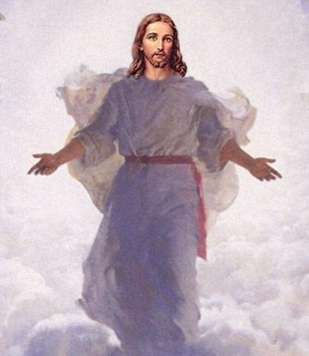
RESUMO
Capítulo 2
Capítulo 7
Babilônia
2:37-38
7:4, 12
Medo-Persa
2:39a
7:5, 12
Grécia
2:39b
7:6, 12
7:7-8, 9-11)
(7:19-27)
Roma
Apo. 13:1-10; 17:1-18
2:40-43
2:44-45a
7:13-14
Reino

